Slide 1
BIJDRAGE REALISATIE VERKEERSVEILIGHEIDSPLAN VLAANDEREN 2021-2025
Vlaams Forum Verkeersveiligheid

Slide 2
Aanleiding
Vaststelling: ondanks het –op zich sterke- verkeersveiligheidsplan haalt Vlaanderen de eigen verkeersveiligheidsdoelstellingen niet
Commissie voor Mobiliteit en Openbare Werken
22/12/2022
Gedachtewisseling over het Verkeersveiligheidsplan Vlaanderen 2021-2025
Semestriële voortgangsrapportering
5 van de 6 indicatoren staan op rood
Vraag van minister Peeters naar nieuwe voorstellen
Welke extra maatregelen kunnen we nemen?
Op korte termijn
Mét impact op verkeersveiligheid

Slide 3
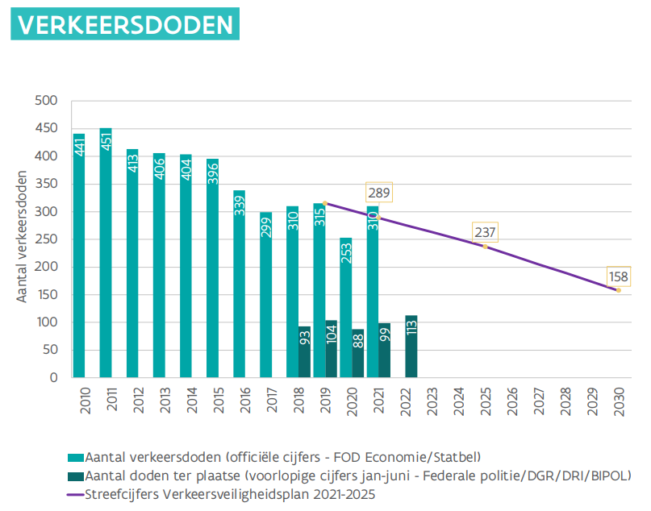
Bron: Semestriële voortgangsrapportering (MOW, 2022)

Slide 4
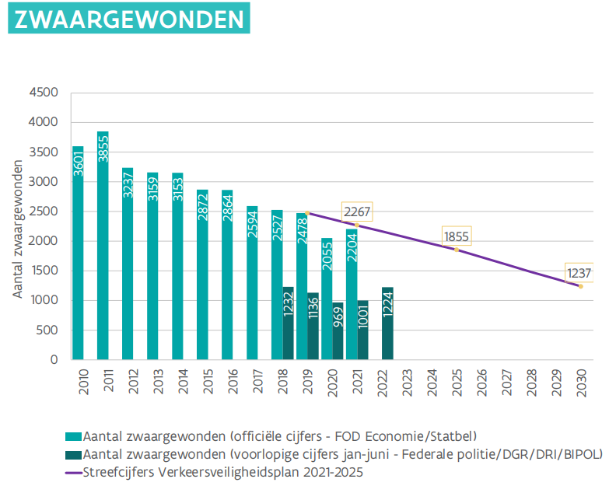
Bron: Semestriële voortgangsrapportering (MOW, 2022)

Slide 5
Inleiding
Verkeersveiligheid: 5 E’s – Safe System Approach
Engagement
Engineering
Education
Enforcement
Evaluation
Constructieve suggesties van het Vlaams Forum Verkeersveiligheid
Resultaat: aanbevelingsnota
Geen ‘silver bullet’: soms ook herbevestiging van bestaande, cruciale voorstellen.
Onderling verweven

Slide 6
Engagement
Bottom-up en breed gedragen: integreer de kennis en expertise van zo veel mogelijk sectoren en actoren
Vertaal de Vlaamse doelstellingen in lokale verkeersveiligheids-doelstellingen: cijfermatig onderbouwde noodzakelijke bijdrage van élke gemeente om de Vlaamse doelstellingen te halen
Hanteer resp. deel en stimuleer het gebruik van goede afwegingskaders door lokale besturen (bijv. 30km/u standaard)
‘Eis’ extra inspanningen van sectoren met extra verkeersveiligheidsuitdagingen: koeriers, pakjesbezorgers, …
Draag bij tot een aangescherpte veiligheidscultuur bij alle werkgevers voor de verplaatsingen van, naar en voor het werk
Notes:
Samengevat:

Slide 7
Engineering
Verlaag de snelheidslimieten op autosnelwegen (100km/u), gewestwegen (50km/u) en binnen de bebouwde kom (30 km/u)
Voer prioritair 30 km/u in als standaardlimiet in de bebouwde kom: 50 km/u wordt de te motiveren uitzondering (gescheiden fietspaden, conflictvrije kruispunten)
Geef prioriteit aan de veiligheid van fietsers en voetgangers bij het structureel onderhoud van weginfrastructuur
Implementeer consistent conflictvrije regelingen over het hele wegennet
Focus bij voorrang op de verkeersveiligheid van en voor de voetganger➔ actualiseer het vademecum voetgangers van 2002

Slide 8
Education
Sensibiliseer/kijk scherper toe op medische rijgeschiktheid
Maak leermaatregelen voor verkeersovertreders de standaard voor heel Vlaanderen
Voer de aanbevelingen van de Universiteit Hasselt i.v.m. de rijopleiding uit
Herwerk de nascholingen van chauffeurs met rijbewijs C/D en leg meer het accent op verkeersveiligheid
Voorzie in voldoende middelen voor herhaalde campagnes m.b.t. de grootste killers in het verkeer

Slide 9
Enforcement
Ondersteun datagerichte handhaving op basis van analyse en met het oog op efficiëntie en effectiviteit
Maak werk van een ketengerichte aanpak met bestraffing en beloning
Zet meer in op innovatie om handhaving te automatiseren en procedures en processen te versnellen & vereenvoudigen
Zet lokaal in op brede analyses na ongevallen en aanrijdingen en deel de resultaten zo breed mogelijk
Onderzoek handhavingsinstrumenten op hun impact

Slide 10
Evaluation
Veranker de evaluatie van mobiliteits- en verkeersveiligheidsprojecten in het beleid
Schat ex ante de effectiviteit van maatregelen in en zet – op basis van de expertise en goede voorbeelden - in op de meest effectieve en stuur zo nodig bij
Zet in op voor- en na – onderzoek van projecten, programma’s,… Breng succes- en faalfactoren in kaart en stuur zo nodig bij.
Heb ook oog voor procesevaluatie: aanpak, tempo van, draagvlak creatie verkeersveiligheidsmaatregelen
Ontwikkel en hanteer een indicator die snelheidsregimes matcht met de kwaliteit van de aanwezige fiets- en voetgangersvoorzieningen langs die wegen

